Slide 1
INTRODUZIONE ALL’ANALISI DEL CICLO DI VITA DI SISTEMI ENERGETICI
Hilal Bahlawan
Dipartimento di ingegneria, Università di Ferrara, Italia

Slide 2
Parte 1 – Analisi del Ciclo di Vita (LCA)
Il problema ambientale
Introduzione alla LCA
Come realizzare una LCA
Alcuni casi studio

Slide 3
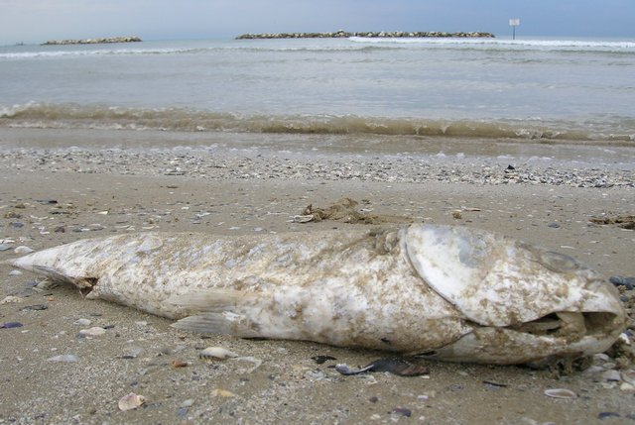
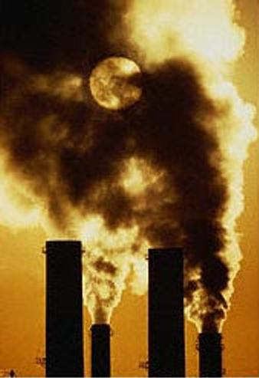
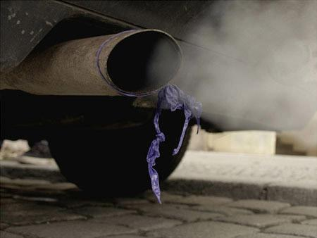
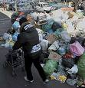

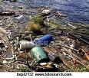
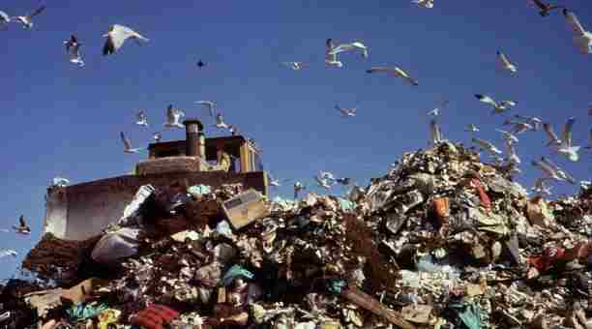


Il problema ambientale
.
Notes:
Il progresso tecnologico e la crescita demografica della popolazione, negli ultimi anni, hanno accelerato i problemi ambientali legati all’inquinamento dell’aria, inquinamento dell’acqua e l’inquinamento del suolo a causa del rilascio di sostanze nocive e contaminanti nell’ambiente
E questi inquinamenti provocano vari problemi di tipo ambientale
Inoltre, l’eccessiva concentrazione ed esposizione a queste sostanze chimiche nocive e contaminanti può provocare dei danni sulla salute umana ma anche sull’eco-sistema.

Slide 4
Il problema ambientale
Smog → CO₂, PM10, NO_{X}, SO_{X}
Smog estivo o fotochimico → Idrocarburi, No_{x}, eccesso di ozono
LOCALE
Eutrofizzazione → Eccesso di fertilizzanti
Diminuzione della biodiversità
Effetto serra → Cambiamenti climatici
GLOBALE
Piogge acide → Danni alle foreste
Consumo risorse → acqua, energia primaria, risorse minerarie
Notes:
Problemi ambientali più importanti sono
Smog → Causato dalle emissioni di CO₂ (biossido di carbonio), NO_{X} (monossido di azoto), SO_{X} (lo zolfo) e che consiste in una nebbia negli strati bassi dell’atmosfera. Questo è nocivo alla salute umana ed è cancerogeno
Effetto serra → Uno dei principali problemi ambientali su scala globale e che provoca dei cambiamenti climatici
Il buco dell’ozono → dove l’assottigliamento dello strato dell’ozono indebolisce la capacità dell’atmosfera terrestre di filtrare la radiazione solare più dannosa
Piogge acide → causate dal rilascio in atmosfera, in quantità eccessive, di biossido di zolfo e ossido di azoto. Questa pioggia riporta al suolo gli inquinamenti provocando dei danni alle foreste
Consumo risorse → tipo l’acqua, il suolo e le risorse minerarie. Lo sfruttamento eccessivo di queste risorse porta al loro esaurimento un esempio: l’acqua, energia primaria e risorse naturali

Slide 5
Come ridurre gli impatti ambientali?
Trattamento allo scarico
È la soluzione «end of pipe» (allo scarico)
Ridurre gli impatti allo scarico con filtri, trattamenti chimici o combustione, è una soluzione poco sostenibile
Soluzioni orientate al prodotto
I principali impatti ambientali non derivano solo dalla fase produttiva
Occorre agire sull’intero ciclo di vita
Adottare soluzioni orientate al prodotto
Occorrono strumenti che attestino le qualità ambientali dei prodotti in un’ottica di ciclo di vita
Notes:
Generalmente, l’approccio più diffuso per la riduzione degli impatti ambientali è quello che viene chiamato trattamento allo scarico oppure End of pipe.
Tuttavia questa soluzione è poco sostenibile perché con queste tecnologie, dette anche di fine ciclo, si interviene sull’inquinamento dopo che esso è stato prodotto,
agendo quindi a valle del processo produttivo usando dei filtri oppure dei trattamenti chimici
Per avere delle soluzioni più sostenibili bisogna ricorrere a delle Soluzioni orientate al prodotto: ossia, visto che gli impatti ambientali non derivano solo dalla fase produttiva
allora si agisce sull’intero ciclo di vita del prodotto e quindi in questo caso vengono adottate delle soluzioni orientate al prodotto stesso che prevengono la formazione degli inquinanti.
Per fare ciò occorrono degli strumenti che attestino le qualità ambientali dei prodotti in un’ottica di ciclo di vita.

Slide 6
Life cycle thinking
Questo approccio all’analisi dei sistemi propone di tenere conto di tutti gli aspetti del ciclo di vita del sistema prodotto partendo dai processi a monte fino a quelli a valle
non si spostano le criticità ambientali da una fase all’altra
Notes:
con il secondo approccio, vengono considerati gli impatti ambientali, non solo relativi alla fase di funzionamento ma anche quelli relativi alle attività a monte (fase di produzione) e a valle di questa fase (fase di smaltimento).
usare questo approccio vuol dire avere delle informazioni per quanto riguarda le potenzialità ambientali dovute a ciò che avviene in ogni fase del ciclo di vita del prodotto. Quindi durante la fase di produzione, funzionamento, trasporto, smaltimento di un certo prodotto oppure processo
Cosi facendo, si evita lo spostamento delle criticità ambientali da una fase all’altra. In altre parole, si evitano delle scelte progettuali che causino inaspettati danni ambientali spostando i problemi da una fase all’altra del ciclo di vita .

Slide 7
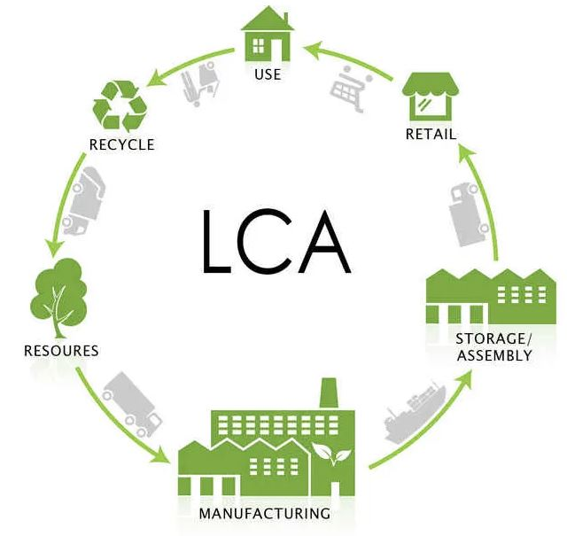
Life Cycle Assessment (LCA)
L’analisi del ciclo di vita studia gli aspetti energetici ambientali relativi alla vita di un prodotto dall’estrazione delle materie prime fino allo smaltimento finale considerando l’intero ciclo di vita.
Notes:
In questa ottica, è stato introdotto il metodo LCA che sta per (Life Cycle Assessment) ed è uno strumento efficace per l’analisi energetica e ambientale di prodotti e processi considerando l’intero ciclo di vita.
Quindi generalmente:
Questa metodologia consiste in una procedura ben organizzata per la valutazione dei carichi ambientali associati al ciclo di vita di un certo prodotto.
Da questa figura possiamo vedere come la procedura dell’LCA copre l’intero ciclo di vita del prodotto dall’estrazione delle risorse, lavorazione, assemblaggio, distribuzione, l’uso e lo smaltimento finale.
Quindi l’obiettivo della metodologia è quello di fornire una visione complessiva del ciclo di vita di un prodotto e individuare tutte le fasi rilevanti dal punto di vista ambientale.
Ciò al fine di consentire una scelta di un prodotto, che effettivamente sia meno gravosa per l’ambiente rispetto ad altre opzioni

Slide 8
Struttura della LCA
Pre-uso
Estrazione materie prime
INPUT
Produzione materiali
OUTPUT
materiali
Trasporto verso il cantiere
Effluenti
in acqua
Lavorazione materiali
energia
Uso
Emissioni
in aria
Utilizzo
Manutenzione
Fine uso
Demolizione
Rifiuti
solidi
acqua
Trasporto
Smaltimento
Ricilo
Notes:
in questa slide, il ciclo di vita considera tutti le fasi relative alla vita di un prodotto: dall’estrazione delle materie prime attraverso la produzione, l’uso ed il mantenimento del prodotto fino allo smaltimento di tutti i rifiuti finali.
Tutte queste fasi possono richiedere degli Input tipo materiali, energia e acqua e produrre output come gli effluenti in acqua, emissioni in aria e rifiuti solidi.

Slide 9
Risultati della LCA
La LCA valuta gli impatti utilizzando diverse categorie di impatto che descrivono gli effetti ambientali di prodotti e servizi considerando il loro intero ciclo di vita.
Gli impatti vengono valutati attraverso l’identificazione e la quantificazione di dati relativi a:
Consumi di materia
Consumi di energia
Produzione di rifiuti
Emissioni (in aria, acqua e suolo)
Notes:
l’LCA serve per la valutazione degli impatti ambientali associati al ciclo di vita di un certo prodotto attraverso l’identificazione e la quantificazione dei consumi di materia, consumi di energia, produzione dei rifiuti e le emissioni
legati al ciclo di vita di un certo prodotto

Slide 10
A cosa servono i risultati della LCA?
Descrivere l’impatto ambientale complessivo di un prodotto;
Confrontare gli impatti ambientali di prodotti differenti aventi la stessa funzione;
Identificare lo stadio del ciclo di vita di un prodotto con un maggiore impatto dal punto di vista ambientale;
Supportare la progettazione di nuovi prodotti o servizi;
Indicare le strategie da adottare per un miglioramento ambientale.
Notes:
In generale, una volta viene condotto uno studio LCA, i risultati dell’analisi possono servire per:
Valutare l’impatto ambientale complessivo legato al ciclo di vita del prodotto
Servono per confrontare due prodotti che hanno la stessa funzione dal punto vista ambientale ma anche energetica
Identificare la fase del ciclo di vita che ha il maggior peso dal punto di vista ambientale
Supportare la progettazione ECODESIGN di nuovi prodotti o servizi considerando dei fattori ambientali durante la loro progettazione e sviluppo
Ma anche possono servire per ottenere un’etichetta ambientale o una certificazione di prodotto: che sono utili per il Marketing e per la concorrenza con altri fornitori

Slide 11




Certificazioni ambientali
Ecolabel europeo
Dichiarazione Ambientale di Prodotto
L’etichetta per la CO₂ Carbon Footprint
L’etichetta Made Green In Italy
Notes:
Questi sono alcune certificazioni ambientali

Slide 12
Normative e Linee guida
La serie ISO 14040 è lo standard che descrive la LCA.
ISO 14040: 2006 «Gestione ambientale-Valutazione del ciclo di vita – Principi e quadro di riferimento»: fornisce una chiara panoramica della pratica, delle applicazioni e dei limiti dell'LCA a un'ampia gamma di potenziali utenti e stakeholder, compresi quelli con una conoscenza limitata dell'LCA
ISO 14044:2006 «Gestione ambientale-Valutazione del ciclo di vita – Requisiti e linee guida»: è uno standard che approfondisce la preparazione, lo sviluppo e la revisione critica dell'analisi dell'inventario del ciclo di vita Fornisce inoltre una guida sulla fase di valutazione dell'impatto della LCA e sull'interpretazione dei risultati della LCA, nonché sulla natura e sulla qualità dei dati raccolti
Notes:
Per eseguire correttamente uno studio LCA, Esiste una normativa ISO che stabilisce come uno studio di LCA deve essere articolato.

Slide 13
Fasi della LCA
Definizione dell’obiettivo e del campo di applicazione
Fase 1: Definizione dell’obiettivo e del campo di applicazione
Fase 2: analisi dell’inventario
Fase 3: valutazione degli impatti
Fase 4: interpretazione dei risultati
Interpretazione dei risultati
Analisi dell’inventario
Valutazione dell’impatto
Notes:
La normativa stabilisce che lo studio di LCA deve essere articolato in quattro fasi principali:
La prima fase comprende la definizione dell’obiettivo, il campo di applicazione e la condizione temporale e geografica dell’analisi.
Poi la seconda fase è
L’analisi dell’inventario o Life Cycle Inventory: L’analisi di inventario costituisce la fase più delicata ed impegnativa di uno studio LCA. Qui vengono definiti e quantificati i flussi di input e output nel ciclo di vita del sistema, costruendo un modello che lo rappresenti nella maniera più veritiera possibile.
Poi una terza fase
Valutazione degli impatti o Life Cycle Impact Assessment: che consiste nella classificazione e nella caratterizzazione degli impatti ambientali in base agli effetti che possono provocare,
inoltre in questa fase si ottiene un valore quantitativo dell’impatto
Ed infine
Interpretazione dei risultati: consistente nell’esaminare i risultati raggiunti, nel comunicarli e nel prendere decisioni in base ad essi
Secondo la normativa questi fasi sono da eseguire in sequenza, inoltre sono anche sempre necessarie azioni di feedback tra una fase e l’altra e che possono portare alla riconsiderazione dei singoli passi eseguiti.

Slide 14
Definizione dell’obiettivo e del campo di applicazione
In questa fase occorre stabilire a quali necessità si vuole rispondere:
Confronto di prodotti o relazione tra il proprio prodotto con uno standard?
Miglioramento di un prodotto dal punto di vista ambientale o progettazione di un nuovo prodotto?
Semplicemente ottenere informazioni (ambientali) sul prodotto?
Notes:
Nella prima fase dell’LCA occorre stabilire a quale necessità si vuole rispondere, ossia:
Se Si vogliono confrontare dei prodotti?
OPPURE Se si vuole programmare un miglioramento di un prodotto dal punto di vista ambientale o si intende progettare un nuovo prodotto?
OPPURE Se si vogliono semplicemente ottenere informazioni sul prodotto?
Quindi la normativa ISO stabilisce che l’obiettivo di ogni studio deve fissare in modo chiaro l’applicazione cui esso è destinato,
le ragioni per le quali è effettuato e a chi si intende comunicare i risultati dello studio.

Slide 15
Definizione dell’obiettivo e del campo di applicazione
Condizione geografica e temporale
L’unità funzionale di riferimento e il flusso di riferimento
La procedura di acquisizione dei dati
I parametri ambientali da valutare
Comunicazione finale
Notes:
Più in dettaglio, in questa fase bisogna:
Definire la condizione geografica e temporale, ossia dove e quando viene condotto lo studio
La funzione che si vuole ottenere dal sistema e l’unità funzionale alla quale fare riferimento
Per esempio:
Nel caso di un cogeneratore e fotovoltaico può essere 1 kWe
Una pompa di calore e un solare termico può essere 1 kWth
Decidere la procedura di acquisizione dei dati e stabilire i fonti dai quali ottenere questi dati (database, aziende, misure)
Fissare I parametri ambientali da valutare, i quali esprimono il risultato finale dell’analisi (CO2, riscaldamento globale)
Il tipo di comunicazione finale dei risultati dell’analisi, cioè a che tipo di persone verranno comunicati i risultati (ricercatori, azienda, stato)

Slide 16
Definizione dell’obiettivo e del campo di applicazione
Confini del sistema
“Cradle to gate”
Raw materials extraction and processing
“Gate to gate”
io
Production
Use
“Cradle to grave”
End of life
Notes:
Un altro punto da fissare e quello di definire il confine del sistema, ossia di decidere quali siano i processi che fanno parte del ciclo di vita del sistema analizzato e quali non.
Quindi i diversi tipi di confini sono:
Cradle to gate: questo tipo parte dall’estrazione delle materie prime fino alla produzione e all’assemblaggio del prodotto nell’azienda che lo immette sul mercato.
Gate to gate: in questo caso, si considera solo ciò che sta all’interno dei “cancelli dell’azienda”, cioè solo la fase di produzione del prodotto
Cradle to grave: dall’estrazione delle materie prime fino allo smaltimento, cioè al ritorno alla terra sotto forma di rifiuti o rilasci
Nella prima fase bisogna decidere quale confine adottare, ovviamente la scelta di un tipo di confine dipende dalla disponibilità dei dati relativi al ciclo di vita del prodotto in studio

Slide 17
Analisi di inventario (LCI)
È il cuore della LCA e richiede molto tempo
È una lista di tutti i flussi materiali in ingresso ed uscita dalle unita di processo di cui è composto il sistema
Definizione del diagramma di flusso
Raccolta dei dati e gestione dei dati raccolti (Utilizzo di software dedicati)
Notes:
LCI: In questa fase i sistemi da analizzare vengono esaminati fino a giungere alla quantificazione dei flussi elementari (risorse, materie prime ed emissioni)
provenienti direttamente dalla natura o consegnati a questa senza ulteriore elaborazione, quindi senza l’intervento dell’uomo.
Alla fine, il risultato di questa fase è un elenco di tutte le risorse elementari e le emissioni ambientali legate al ciclo di vita del prodotto
Poi nella fase di analisi di inventario viene disegnato il cosiddetto DIAGRAMMA DI FLUSSO: che consiste in una rappresentazione qualitativa grafica di tutti i processi rilevanti e coinvolti nel ciclo di vita del sistema studiato.
Poi, i processi devono essere descritti in modo da permettere l’esatta rappresentazione della complessità dei sistemi. Una volta designato il diagramma di flusso avremo una visione della struttura del prodotto e le relazioni tra i processi che lo descrivono.
Poi in questa fase abbiamo il problema della RACCOLTA DEI DATI: dove questi solitamente vengono raccolti da processi reali come aziende oppure luoghi di produzione.
Da stime, estrapolazioni.
Database esterni e letteratura
Gestione dei dati raccolti: per la gestione di questi dati, solitamente Si ricorre a dei software dedicati che hanno all’interno processi già implementati. Ossia all’interno del software ci sono già dei database specifici di LCA che contengono materiali, risorse energetiche, sistemi di trasporti e sistemi di gestione dei rifiuti
QUINDI in conclusione: Al termine della valutazione dell’inventario, l’esecutore dello studio ha il quadro completo della disponibilità dei dati ed è in grado di capire se è in grado di effettuare l’analisi completa o meno.

Slide 18
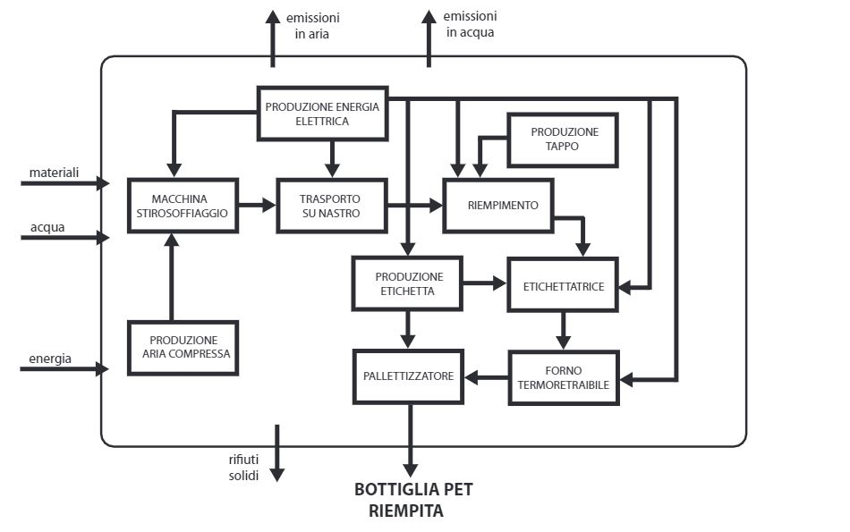
Diagramma di flusso per la produzione di una bottiglia d’acqua
Analisi di inventario (LCI)
Notes:
questo è un esempio sul diagramma di flusso per la produzione di una bottiglia d’acqua.
Come possiamo vedere all’interno del confine del sistema abbiamo i vari processi per la produzione della bottiglia.
Come flussi entranti nel sistema abbiamo le materie prime, energia, acqua, risorse e all’uscita del sistema abbiamo le emissioni

Slide 19
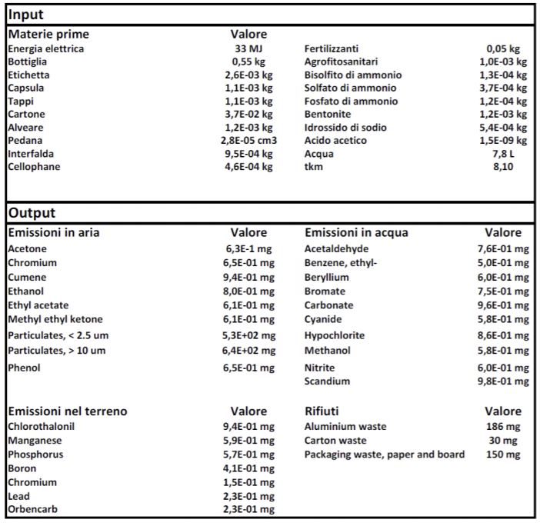
Tabella dei dati relativi all’analisi d’inventario di una bottiglia
Analisi di inventario (LCI)
Notes:
Questa invece è la tabella d’inventario per la produzione della bottiglia
Come flussi entranti nel sistema abbiamo le materie prime, energia, acqua, risorse e all’uscita del sistema abbiamo le emissioni in aria, in acqua, terreno e alla fine i rifiuti

Slide 20
Analisi di inventario (LCI)
Database che contengono dei dati relativi al ciclo di vita di numerosi prodotti
Notes:
Questa slide mostra i databse comunmente usati per eseguire delle analisi del ciclo di vita.
Il piu famoso è Ecoinvent Questo databse è quello che è maggiormente usato in letteratura perchè contiene il numero più elevato di dati per effettuare gli studi di LCA ed è quello che usiamo noi in dipartimento per eseguire la nostra ricerca sui sistemi energetici

Slide 21
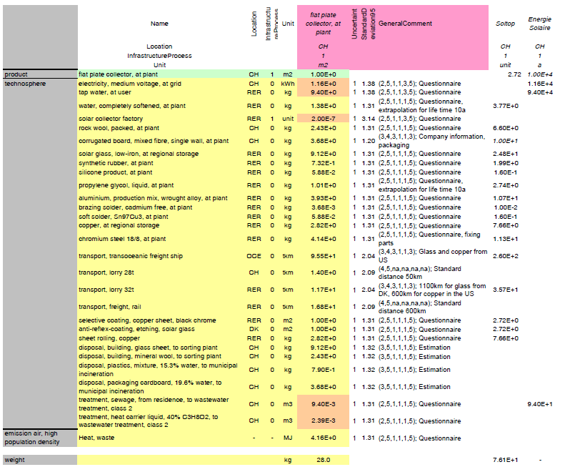

Analisi di inventario (LCI)
I dati sono relativi alla produzione di un metro quadro di solare termico
Notes:
Questa slide riporta l’esempio di una tabella di inventario per la produzione di un metro quadro di solare termico
Questa tabella è fornita dal database EcoInvent

Slide 22
Valutazione degli impatti (LCIA)
Valutare i potenziali impatti ambientali mediante l’uso dei risultati ottenuti dall’analisi d’inventario
La LCIA (Life Cycle Impact Assessment) trasforma ogni flusso di sostanza della tabella d’inventario in un contributo agli impatti stessi
L’impatto è rappresentato da una serie di parametri che definiscono il comportamento ambientale del prodotto
È una valutazione relativa perché quantificata rispetto all’unità funzionale
Notes:
terminata la fase di inventario, si passa al calcolo degli impatti usando i risultati ottenuti dall’analisi d’inventario, i quali sono i flussi elementari (cioè emissioni e risorse) che vengono rilasciati o presi dall’ambiente,
Questi flussi elementari della tabella d’inventario vengono correlati a diversi temi ambientali o categoria di impatto (per esempio consumo delle risorse, OPPURE riscaldamento globale, OPPURE tossicità, etc.…)
Poi la rappresentazione numerica di ogni categoria d’impatto avviene per mezzo dei cosiddetti indicatori di categoria. Questi indicatori Hanno lo scopo di rappresentare NUMERICAMENTE ciascuna categoria di impatto.
Cioè la somma di tutti i contributi (delle emissioni) di ciascuna categoria d’impatto dà logo ad un punteggio finale, che fornisce delle informazioni quantitative sugli impatti ambientali

Slide 23
Categorie di impatto
Valutazione degli impatti (LCIA)
Risorse
Esaurimento delle risorse (ARD)
Consumo di energia (CED)
Impatti globali
Riscaldamento globale (GWP)
Distruzione dello strato di ozono (ODP)
Impatti regionali e locali
Acidificazione (AP)
Eutrofizzazione (EP)
Formazione ossidanti fotochimici (POCP)
Tossicità umana (HTP)
Ecotossicità acquatica e terrestre (ETP)
Notes:
In questa slide sono riportate alcune delle categorie di impatto più interessanti E i relativi indicatori di categoria di impatto

Slide 24
Valutazione degli impatti (LCIA)
INVENTARIO CLASSIFICAZIONE CARATTERIZZAZIONE
DIAGRAMMA DI FLUSSO
CO₂
CH₄
CFC
N₂O
Riscaldamento globale
GWP
Assottigliamento dello strato di ozono
ODP
CH₃Br
NH₃
NO_{x}
SO_{x}
Acidificazione
AP
NH₄⁺
Eutrofizzazione
NP
Indicatori d’impatto
Delle singole categorie
Notes:
disegnato il diagramma di flusso del sistema, si passa all’analisi di inventario poi terminata la fase di inventario, si passa al calcolo degli impatti usando i risultati ottenuti dall’analisi d’inventario, i quali sono i flussi elementari che vengono rilasciati all’ambiente
Poi questi flussi vengono classificati in delle categorie di impatto.
Poi per ognuna delle categorie di impatto (Riscaldamento globale, assottigliamento dello strato di ozono, acidificazione) viene individuato un indicatore che permette una determinazione numerica dell’impatto ambientale
Nella fase di caratterizzazione abbiamo che il valore finale dell’indicatore della singola categoria di impatto è formato dal contributo di tutti i flussi elementari che causano l’impatto finale e di solito ognuno di questi flussi viene pesato secondo un suo coefficiente di conversione. Perché per esempio l’effetto del gas metano sul riscaldamento globale è diverso dal CO2.
Come possiamo notare anche: Alcune sostanze contribuiscono ad una sola categoria d’impatto, mentre altre possono influire su più categorie. Per esempio: le emissioni di NOx possono contribuire sia all’acidificazione sia alla formazione di ozono a livello del suolo.
Solitamente questa fase viene eseguita tramite l’impiego di opportuni software, che una volta modellato il sistema e inseriti i dati di inventario, portano a calcolo diretto degli impatti ambientali

Slide 25
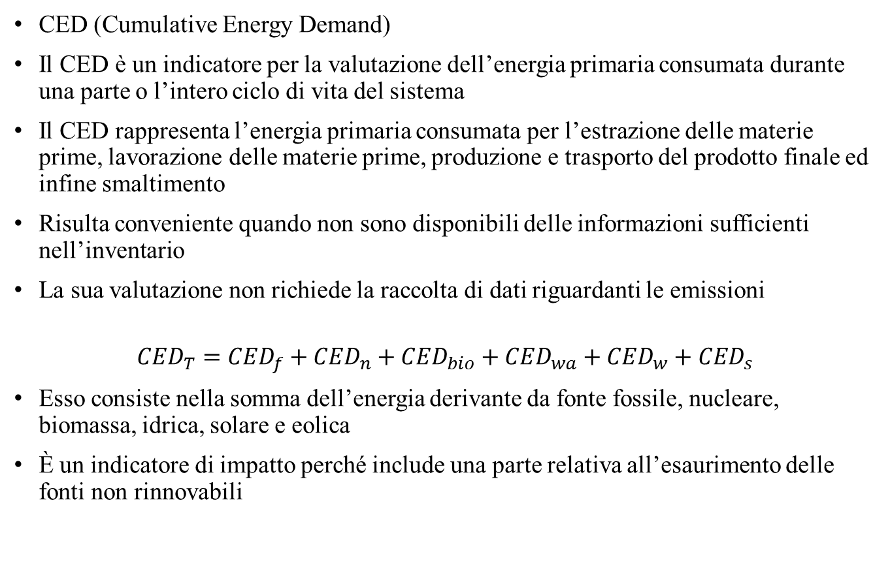
CED: Indicatore di impatto energetico
Valutazione degli impatti (LCIA)
CED (Cumulative Energy Demand)
Il CED è un indicatore per la valutazione dell’energia primaria consumata durante una parte o l’intero ciclo di vita del sistema
Il CED rappresenta l’energia primaria consumata per l’estrazione delle materie prime, lavorazione delle materie prime, produzione e trasporto del prodotto finale ed infine smaltimento
Risulta conveniente quando non sono disponibili delle informazioni sufficienti nell’inventario
La sua valutazione non richiede la raccolta di dati riguardanti le emissioni
$${CED}_{T}={CED}_{f}+{CED}_{n}+{CED}_{bio}+{CED}_{wa}+{CED}_{w}+{CED}_{s}$$
Esso consiste nella somma dell’energia derivante da fonte fossile, nucleare, biomassa, idrica, solare e eolica
È un indicatore di impatto perché include una parte relativa all’esaurimento delle fonti non rinnovabili
Notes:
Per I nostril studi, come categoria di impatto noi consideriamo il consume di energia primaria e come indicatore il cosidetto cumulative energy demand.
Questo indicatore rappresenta l’energia primaria consumata durante il ciclo di vita di un certo sistema, dalla fase di estrazione delle materie prime fino allo smaltimento del prodotto finale.
Questo indicatore è conveniente perchè non abbiamo bisogno di raccogliere I dati che riguardano le emissioni. Abbiamo bisogno di raccogliere solo I dati che riguardano il consumo di energia legato ai diversi processi inclusi nel diagramma di flusso el Sistema.

Slide 26
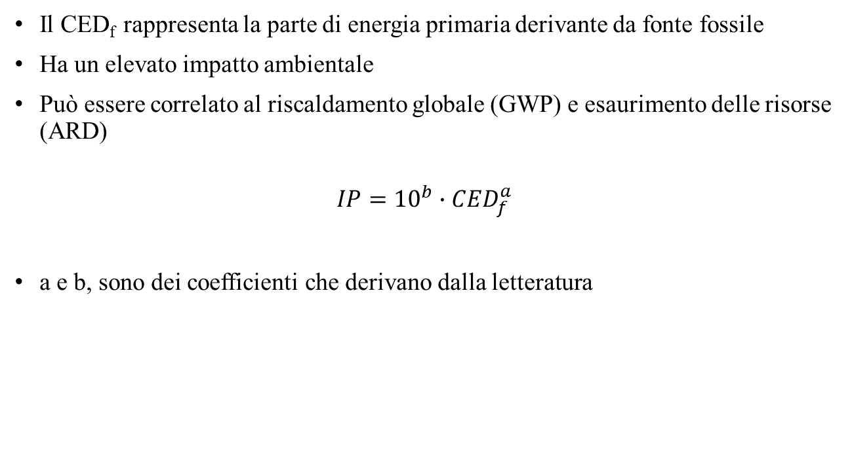
Valutazione degli impatti (LCIA)
Il CED_{f} rappresenta la parte di energia primaria derivante da fonte fossile
Ha un elevato impatto ambientale
Può essere correlato al riscaldamento globale (GWP) e esaurimento delle risorse (ARD)
$$IP={10}^{b}∙{CED}_{f}^{a}$$
a e b, sono dei coefficienti che derivano dalla letteratura

Slide 27
Interpretazione dei risultati
In questa fase i risultati vengono controllati e valutati per verificarne la coerenza con gli obiettivi e il campo d’applicazione
I risultati di questa fase sono conclusioni, raccomandazioni e rapporti a coloro che debbono prendere le decisioni
In questa fase si può decidere per esempio di sostituire un prodotto, di migliorare un determinato servizio oppure di approfondire alcuni aspetti di processi innovativi allo studio
Notes:
Come ultima fase, abbiamo la fase di interpretazione dei risultati dove in questa fase i risultati vengono controllati e valutati per verificarne la coerenza con gli obiettivi ed il campo d’applicazione
I risultati dell’LCA forniscono ai decisori una miglior comprensione degli impatti ambientali associati ad ogni soluzione presa in esame dallo studio
Alla fine in base ai risultati ottenuti, si decide se effettuare una certa modifica. Poi una volta vengono ipotizzate le variazioni possibili, si effettua la verifica dell’effettivo cambiamento tramite di nuovo un’analisi LCA

Slide 28
La mancanza dei dati
I dai dell’analisi di inventario vengono raccolti dalla letteratura, da database o tramite misure
I dati sono relativi ad un certo sistema con una certa capacità
La mancanza dei dati è un ostacolo per la conduzione degli studi di LCA
Abbiamo bisogno dei dati relativi a dei nuovi sistemi oppure sistemi con diverse scale
Estrapolazione dei dati

Slide 29
Lo scaling dei dati nella LCA
La relazione tra l’LCI e la scala del sistema non è lineare!
Tale relazione è descritta da una legge di potenza
Notes:
Un approccio che viene seguito per valutare l’impatto ambientale di un sistema in un intervallo di taglie è quello di effettuare un’analisi di mercato di questo sistema e di riportare il peso del sistema in funzione della taglia. Fatto questo si ottiene una legge di tipo esponenziale che mi dà la variazione del peso in funzione della taglia.
Poi bisogna avere almeno un’analisi di inventario del sistema in studio con una certa taglia.
Nota la legge che riporta il peso e nota un’analisi di inventario, con questa formula io posso calcolare l’analisi di inventario del sistema in un intervallo di taglie. E di conseguenza l’impatto ambientale inserendo i dati ne programma
Praticamente questo approccio assume che la composizione del materiale del sistema rimane costante indipendentemente dal peso e dalla taglia.

Slide 30
Lo scaling dei dati nella LCA
Materials composition of CHP
Weight of the CHP in a range of sizes

Slide 31
Impatti ambientali per un CHP in funzione della taglia
Lo scaling dei dati nella LCA
Consumo di energia primaria (CED)
Riscaldamento globale (GWP)
E consumo di risorse (ARD)
Notes:
In questa slide vediamo i valori del CED e di altri impatti come il riscaldamento globale oppure consumo di risorse in funzione della taglia nominale di un cogeneratore.
Ecco queste curve vengono solitamente inserite in un algoritmo di ottimizzazione e sono utili per valutare il consumo di energia primaria legato al ciclo di vita di un certo sistema in funzione della taglia del sistema stesse.
Quindi quando vado ad ottimizzare la taglia di una certo sistema, grazie a queste curve, io posso avere il valore del CED in funzione della taglia del sistema.
Dalla figure relative al CHP si può notare come i diversi impatti variano in modo non lineare in funzione della taglia del sistema.

Slide 32
Lo scaling dei dati nella LCA
Validazione dello scaling
Notes:
Questo grafico è relativo ad una caldaia, dove in ordinata abbiamo il CED specifico. Quindi il CED diviso per la taglia nominale, mentre in ascissa abbiamo la potenza termica nominale della caldaia.
Il grafico confronta lo scaling lineare con lo scaling non lineare.
la linea rossa è ottenuta assumendo l’ipotesi di scaling lineare.
La linea verde tratteggiata è ottenuta assumendo l’ipotesi di scaling non lineare.
Ed infine le palline blue rappresentano i valori reali dei CED relativi a diverse taglie della caldaia
E dal confronto è evidente che L’estrapolazione lineare pesantemente sovrastima i risultati finali.
L’effetto dello scaling è evidente. Ossia maggiore è la taglia minore è il CED specifico.

Slide 33
Alcuni risultati
Esempi di ripartizione del CED tra i materiali che compongono alcuni sistemi eneregetici
Solare termico
Solare fotovoltaico
Cogeneratore
Accumulo termico
Notes:
In questa slide possiamo vedere come viene ripartito il CED totale tra I diversi processi per alcuni sistemi energetici.
Tipo per il fotovoltaico il processo che consuma più energia è quello per la produzione delle celle.
Per un accumulo termico, visto che è costruito maggiormente da acciao basso legato, quindi la fabbricazione di questo tipo di acciaio è quello che mi costa di più energeticamente
Per un solare termico invece il processo che consuma più energia è l’alluminio.
Quindi da questi risultati io posso capire quale il processo che mi consuma più energia per costruire il sistema energetico.
E di conseguenza quali processi ottimizzare per ridurre tale consumo

Slide 34
Confronto Impatto ambientale CHP vs. PV al variare della taglia
Alcuni risultati
PV
CHP
I risultati si riferiscono solo ala fase di produzione del sistema (cradle-to-gate)!
Le fasi di funzionamento e smaltimento non sono incluse!
Notes:
Questa figura confronta il valore del CED (quindi il consumo di energia primaria per la costruzione del sistema) per il CHP ed il PV in funzione della potenza nominale elettrica installata. Quindi come unità funzionale ho la potenza installata del sistema.
E come possiamo vedere dal grafico, L’incremento del CED del CHP è molto minore del PV. Infatti, fino ad una potenza di 10 kW, ho che il CED del CHP è più alto, poi il CED del PV diventa più alto del CHP. Da questo confronto posso vedere che è vero che il PV mi produce energia quasi gratis, sfruttando l’energia rinnovabile. Tuttavia a parità di potenza installata, devo spendere molta più energia per costruire un fotovoltaico che un CHP. E questo lo vedo solo attraverso uno studio del ciclo di vita del sistema.

Slide 35
Alcuni risultati
STC+PV
Altre opzioni
Notes:
Questa figura mostra un confronto fra il caso della cogenerazione usando un CHP e il caso della cogenerazione considerando tre casi diversi di sistemi ibridi: il primo GSHP+PV, il secondo ASHP+PV e l’ultimo STC+PV
Si può osservare che, considerando solo la fase di costruzione del ciclo di vita (cradle-to-gate), la cogenerazione con un solare termico e fotovoltaico (quindi sistemi rinnovabili) ha un impatto molto più elevato rispetto ai casi con pompa di calore oppure CHP

